Slide 1
„Alte Schule Windberg“
Rückblick auf die Geschichte dieses Hauses
(Zusammengestellt von Alfons Frankl)

Slide 2
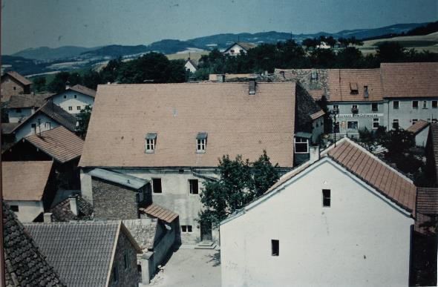
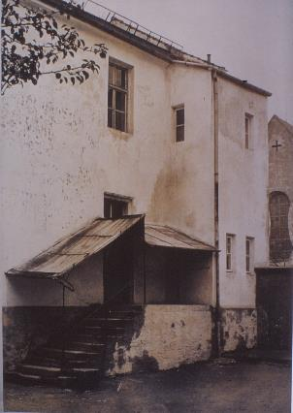
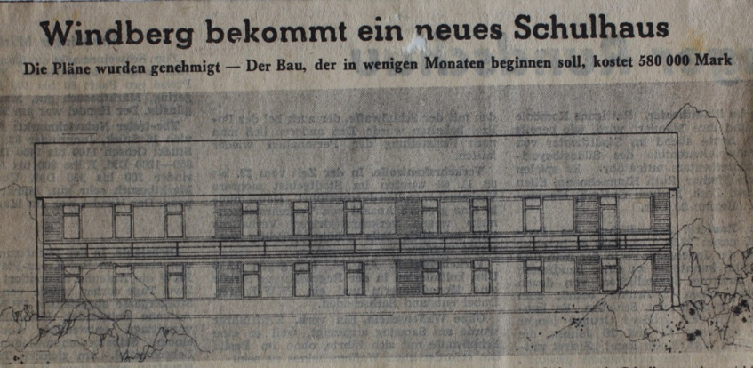
Windberg 1803
> Säkularisation - >Das Kloster wird aufgelöst
Windberg 1818
> die Gemeinde Windberg entsteht
… das ehemalige Richterwohnhaus (auf Pfarrgrund)
wird Lehrerwohnhaus und Schulhaus
Windberg 1873
> ein neues Schulhaus wird neben dem Friedhof
(auf Pfarrgrund) gebaut (2 Schulsäle je 56 m²)
… Abbruch 1974
Windberg 1963
> Ankündigung: ein neues Schulhaus wird gebaut
Chronologie zu diesem Haus als „Neues Schulhaus“
11/1962
Beginn der Berichte dazu in der Bogener Zeitung
07/1963 Baubeginn
10/1963 Richtfest
11/1964 vorzeitiger Bezug des Hauses
06/1965 Einweihung
12/1971 Ende Unterricht in Windberg

Slide 3
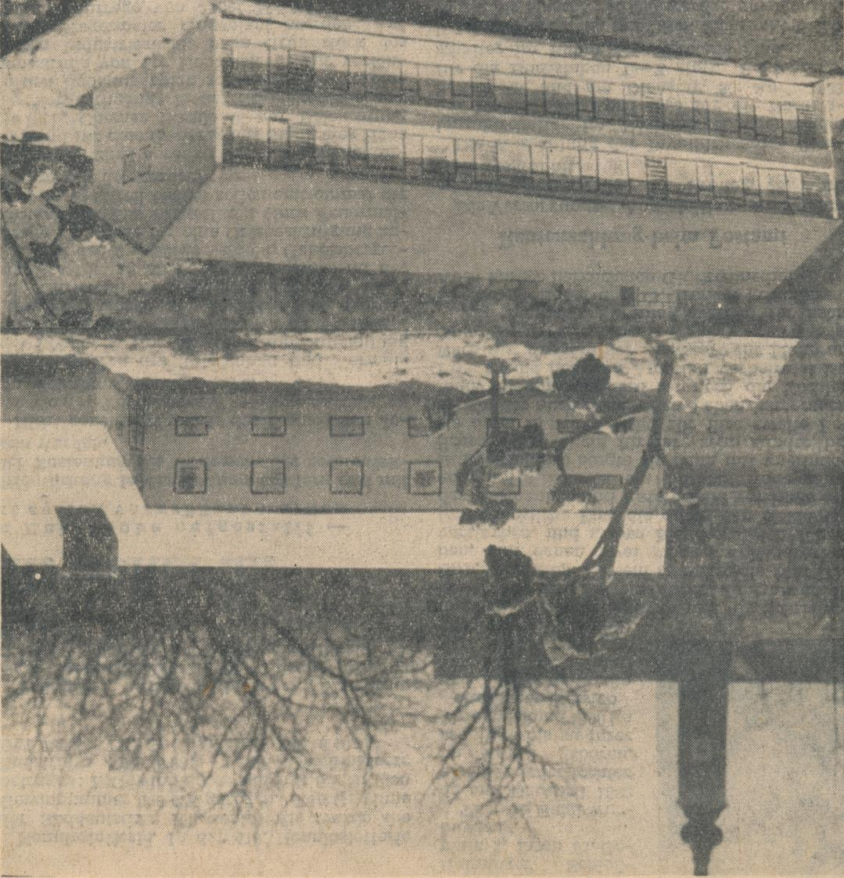
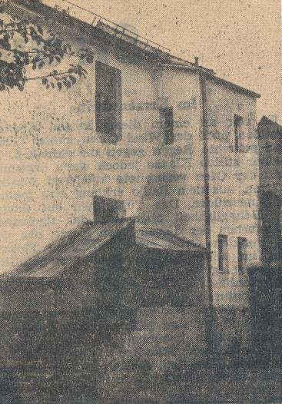
Die alte Schule
Modell der neuen Schule
angefertigt von OL Klar
künstlerisch in die Kulisse des künftigen Standorts gestellt

Slide 4
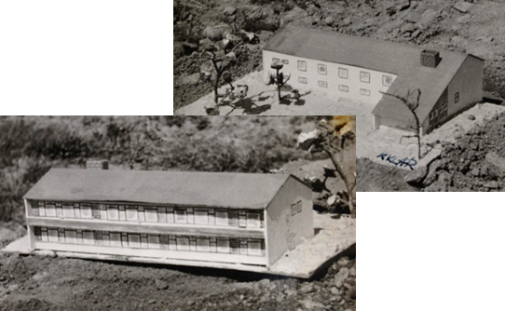

Slide 5
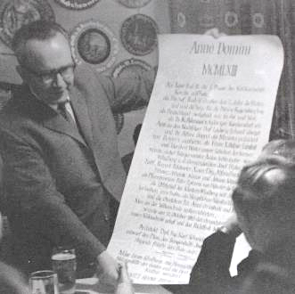
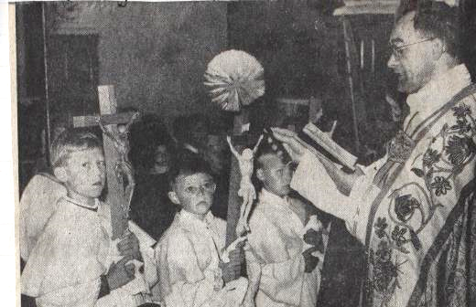
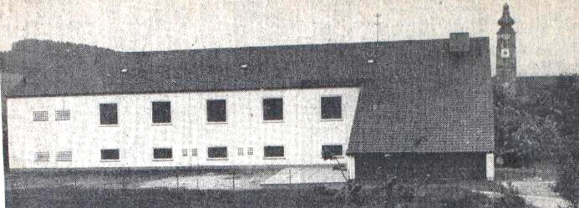
geweiht
Segen

Slide 6
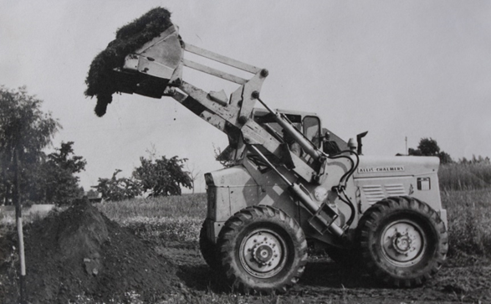
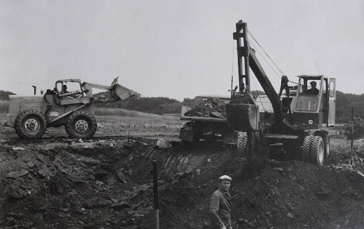
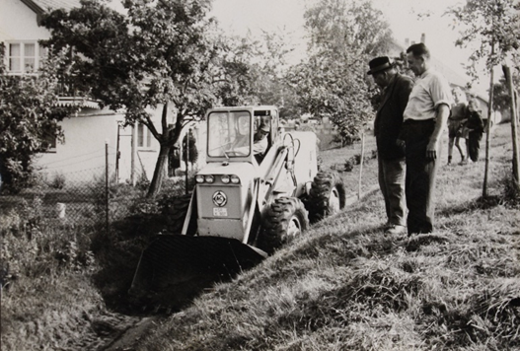
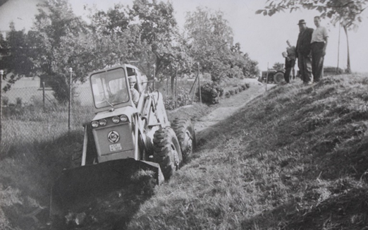
Der Schulhaus-Baufortschritt in Bildern

Slide 7
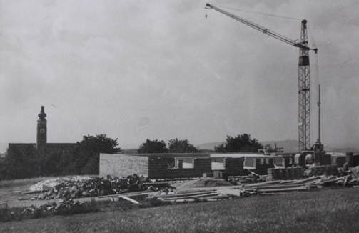
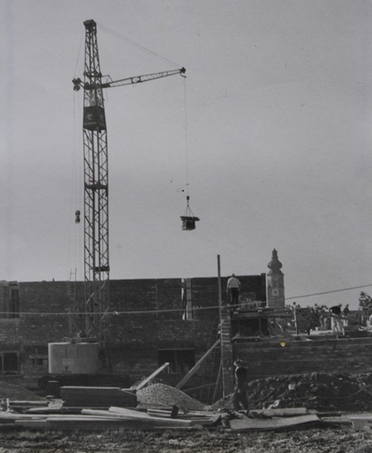
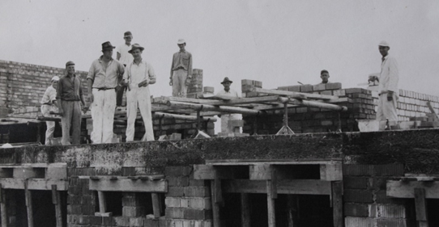

Slide 8
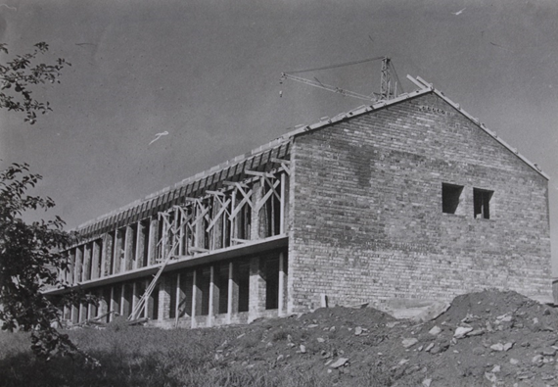
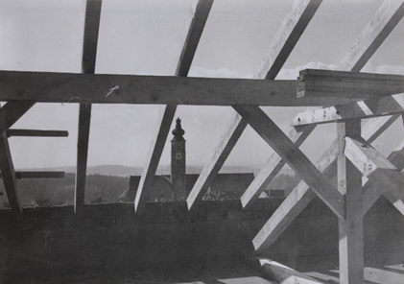
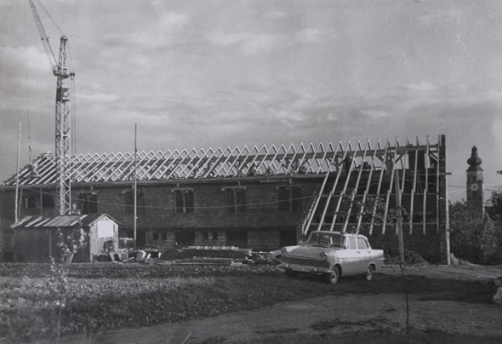

Slide 9
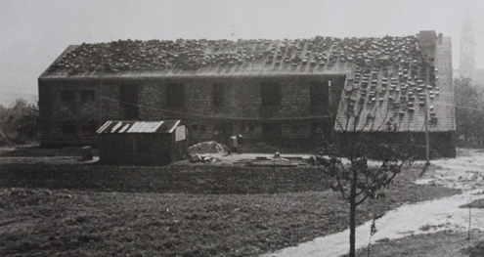
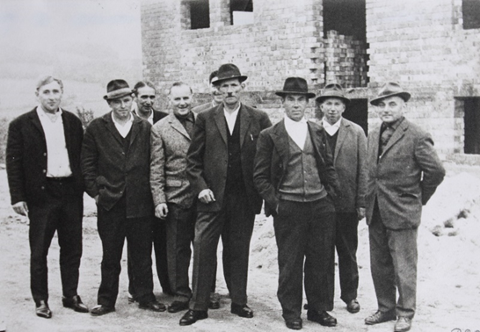
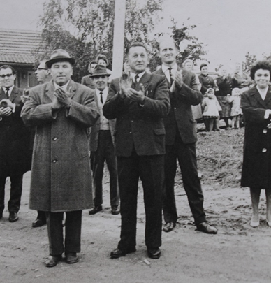
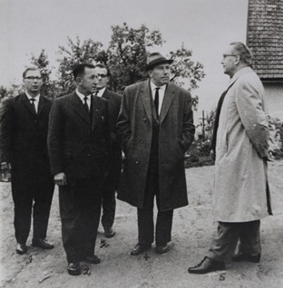
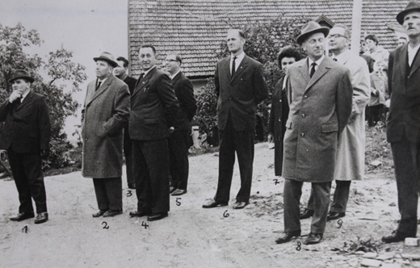
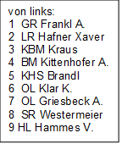

Slide 10
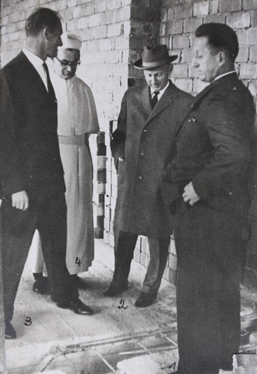
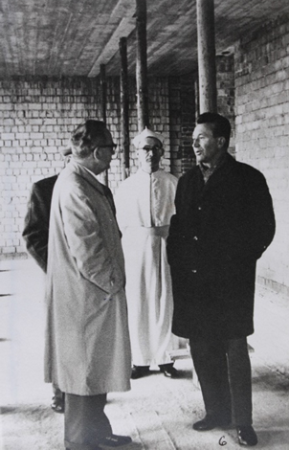
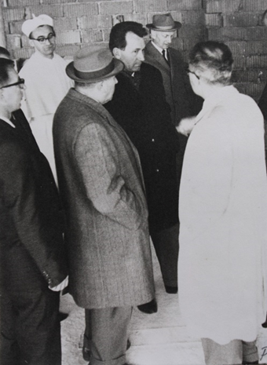
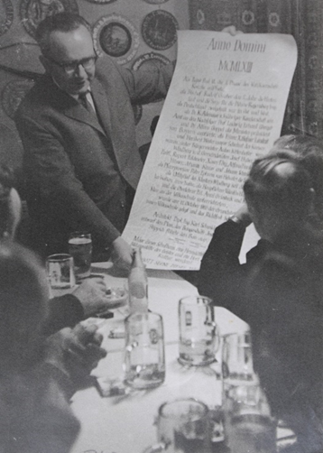
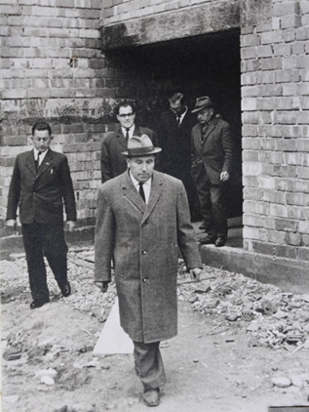
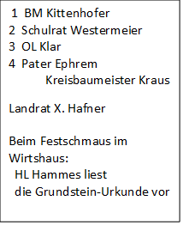
4
2
1
3

Slide 11
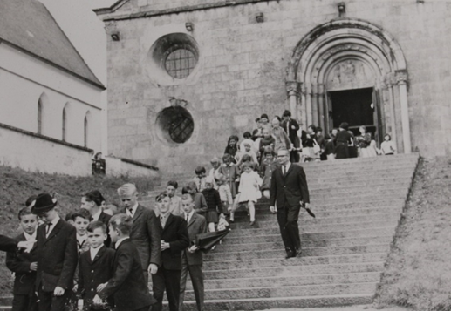
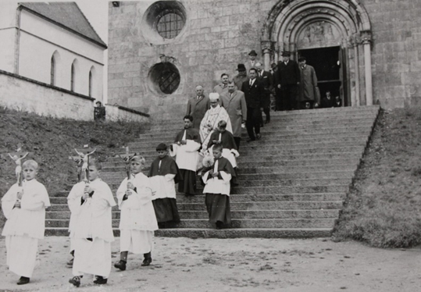
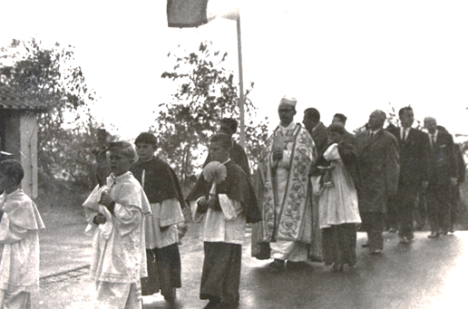
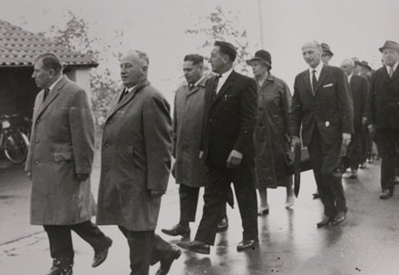
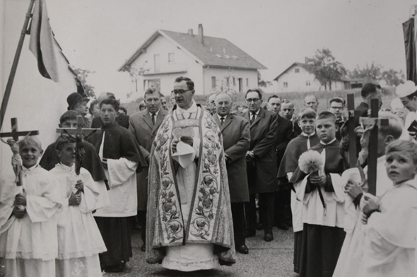
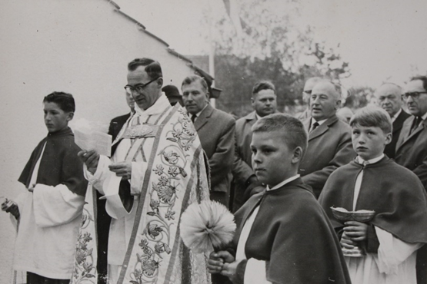

Slide 12
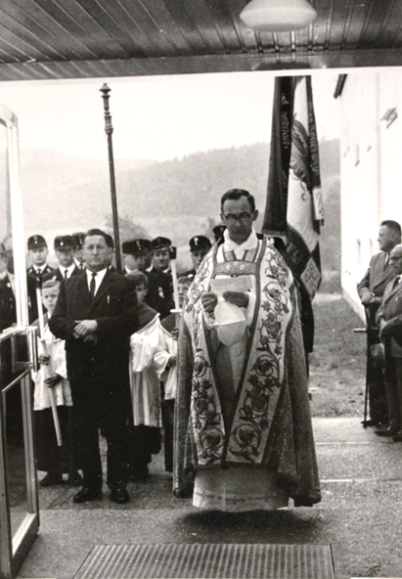
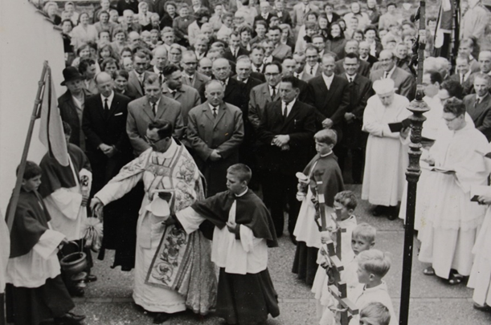
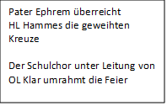
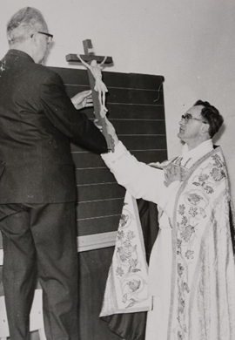
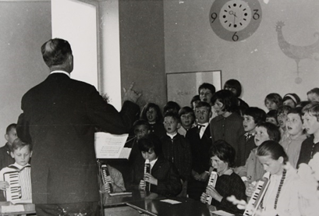

Slide 13
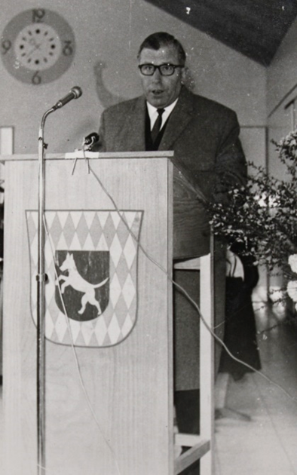
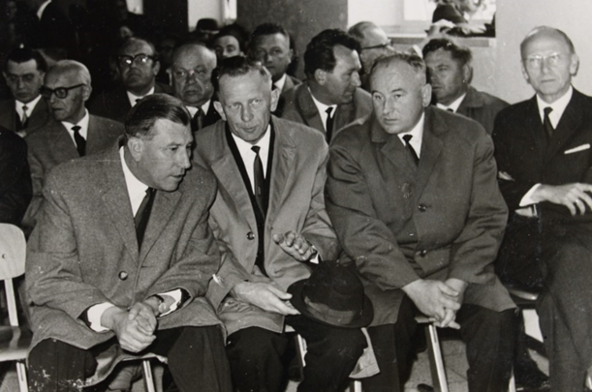
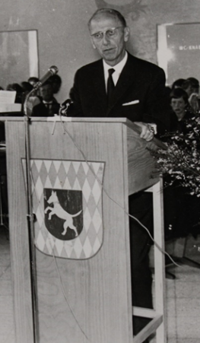
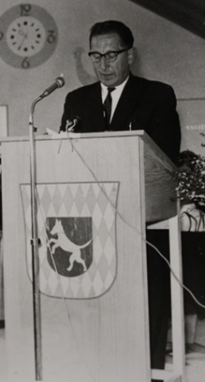
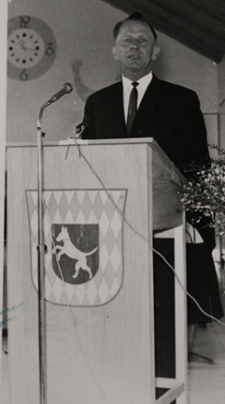
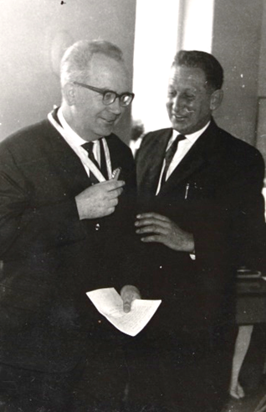
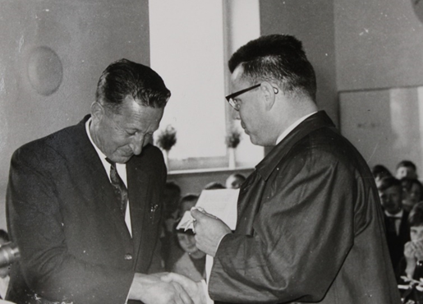

Slide 14
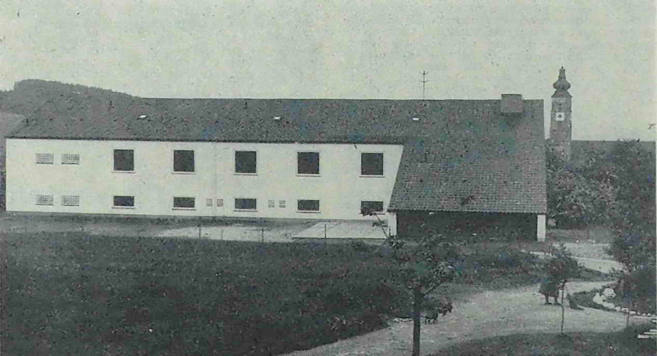

Slide 15
Eindrücke vom damals neuen Schulhaus

Slide 17
Nutzung als Schulhaus
21.11.1964 bis 12/1971 (7 Jahre 2 Monate)
1964/65 ab 1965/66 mit vierter Schulstelle …. ab 1971/72 alle Klassen schon im Verbund mit Hunderdorf
Klasse 1-2 Anni Griesbeck Klasse 1/2 Anni Griesbeck >Kleikamp Klasse 1 Gertraud Beck
Klasse 3-5 Kornel Klar Klasse 3/4 Uta Dauerer >Hecht Klasse 2 Marianne Knockl
Klasse 6-8 Valentin Hammes (Schulleiter) Klasse 5/6 Josef Aigner Klasse 3 Annemarie Diewald
Klasse 7/8 Michael Hecht Klasse 4 Alfons Frankl
Lehrkräfte im neuen Schulhaus 1964 bis Dez. 1971
Hammes Valentin ……………….. (Schulleiter seit 1952 letztes Schuljahr in Wi. 1964/65)
Klar Kornel ………………………….. (in Windberg von Sept. 1961 - Dez. 1965)
Anni Griesbeck >Kleikamp …. (seit 01/1954 in Wi.)
Dauerer Uta >Hecht (1965 …
Hecht Michael (1965 .
Aigner Josef (1965 …
Knockl Marianne (1969 …
Beck Gertraud (1971
Diewald Annemarie (1971
Frankl Alfons (1971
Kurze Einsätze:
Bittl Irmgard, Eiglmeier Josef, Maier Manfred
Religionsunterricht: Pater Ephrem u. Pater Laurentius
Handarbeit u. Hauswirtschaft : Bibel, Wolf,
Vermerke:
- Sept. 1963 Einführung der 45 Minuten-Unterrichtsstunde
- Sept. 1969 Einführung der 9. Klasse (Unterricht in Hunderdorf/Pfarrheim)
Schulpfleger (Hausmeister) waren Otto u. Maria Wanninger

Slide 19
Herzlich Willkommen zur Einweihungsfeier und Tag der offenen Tür

Slide 20
„Alte Schule Windberg“

Slide 21
Bauphase 2020 bis 2022

Slide 22
03. März 2020

Slide 23
10. März 2020

Slide 24
14. April 2020

Slide 25
21. April 2020

Slide 27
07. April 2020

Slide 28
28. April 2020

Slide 29
22. April 2020

Slide 30
07. Mai 2020

Slide 31
13. Mai 2020

Slide 32
20. Mai 2020

Slide 33
16. Juni 2020

Slide 34
25. Juni 2020

Slide 35
07. Juli 2020

Slide 36
26. Juli 2020

Slide 37
08. September 2020

Slide 38
13. Oktober 2020

Slide 39
27. Oktober 2020

Slide 40
17. November 2020

Slide 41
24. November 2020

Slide 42
15. Dezember 2020

Slide 43
26.Januar 2020

Slide 44
Februar/März 2021

Slide 46
April/Mai 2021

Slide 48
2022

Slide 51
Das alte Schulhaus 1964

Slide 52
Das neue Schulhaus 2022

Slide 53
Herzlichen Glückwunsch

